Slide 1


NIKI
Ein kleiner Roboter räumt auf…
Darf ich vorstellen…
NIKI
Sein Cousin
WALL-E

Slide 2
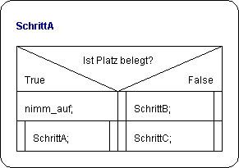
Was ist eine Rekursion?
Verstehen anhand von
5 Merkmalen

Slide 3

1. Merkmal
Ein Unterprogramm ruft sich selber auf.
(Unterprogramm oder PROCEDURE oder Funktion)
Wirkung ist ähnlich einer Wiederholung. (while.., do while)

Slide 4
1. Merkmal
Ein Unterprogramm ruft sich selber auf.
Gefahr:
Wiederholung ohne Ende!
Folgen?
…bis zu Programmabbruch

Slide 5

2. Merkmal
Bedingung bestimmt Ende des wiederholten Aufrufs.
Solange Platz belegt ist.

Slide 6

2. Merkmal
Bedingung bestimmt Ende des wiederholten Aufrufs.
Solange Platz belegt ist.
Wie oft wird SchrittA aufgerufen?
…6 + 1 mal

Slide 7
2. Merkmal
Bedingung bestimmt Ende des wiederholten Aufrufs.
6 x aufnehmen (True)
1 x SchrittB; SchrittC (false)

Slide 8

3. Merkmal
Haupt-programm
Eine Treppe von Aufrufen
Schritt A
➔ Zuerst Treppe runter.
Schritt A
➔ Dann Treppe rauf.
Schritt A
Schritt A

Slide 9
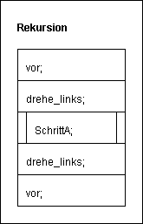
3. Merkmal
➔ Zuerst Treppe runter.
➔ Dann Treppe rauf.
Anhand von Schritt A

Slide 10
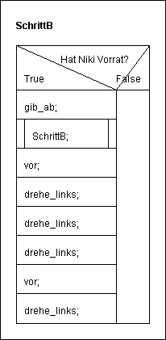
3. Merkmal
Anhand von Schritt B
vor der Treppe
Treppe runter
Treppe rauf
nach der Treppe

Slide 11

4. Merkmal
Elegante Lösungen…
zBsp beim Harddisk durchsuchen…
.. Verzeichnis
.. Unterverzeichnis
.. Unterverzeichnis
.. Unterverzeichnis
.. Datei
Nach ein paar Schwüngen hat man die gesuchte Datei gefunden…

Slide 12

5. Merkmal
Eine Rekursion ist meist nur schwer zu verstehen.
➔ Dadurch ist sie anfällig für Fehler. ☹
➔ Und in vielen Entwicklungen verboten.

Slide 13


Rekursion
Ruft sich selber auf
Kriterium für Abbruch
Elegante Lösungen
Schwer zu verstehen
Treppe runter
/ Treppe rauf

